Slide 1
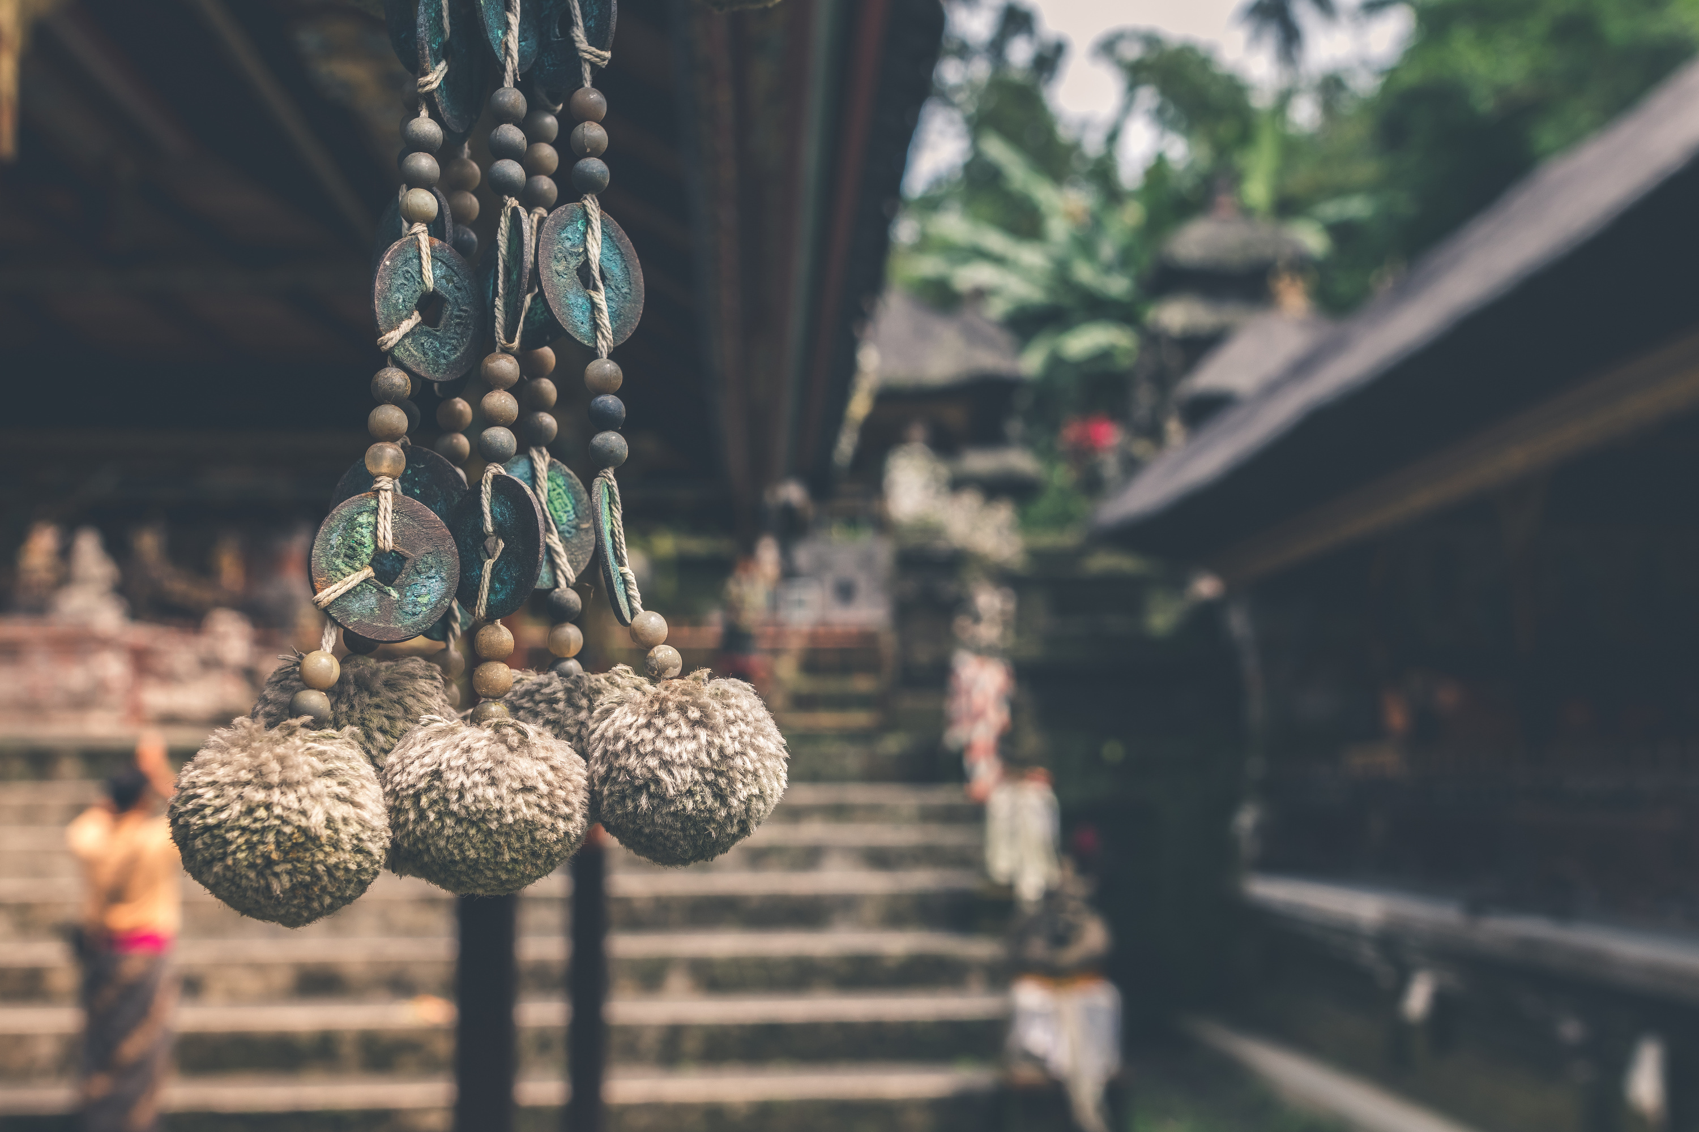
CHÀO MỪNG THẦY CÔ VÀ CÁC EM

Slide 2
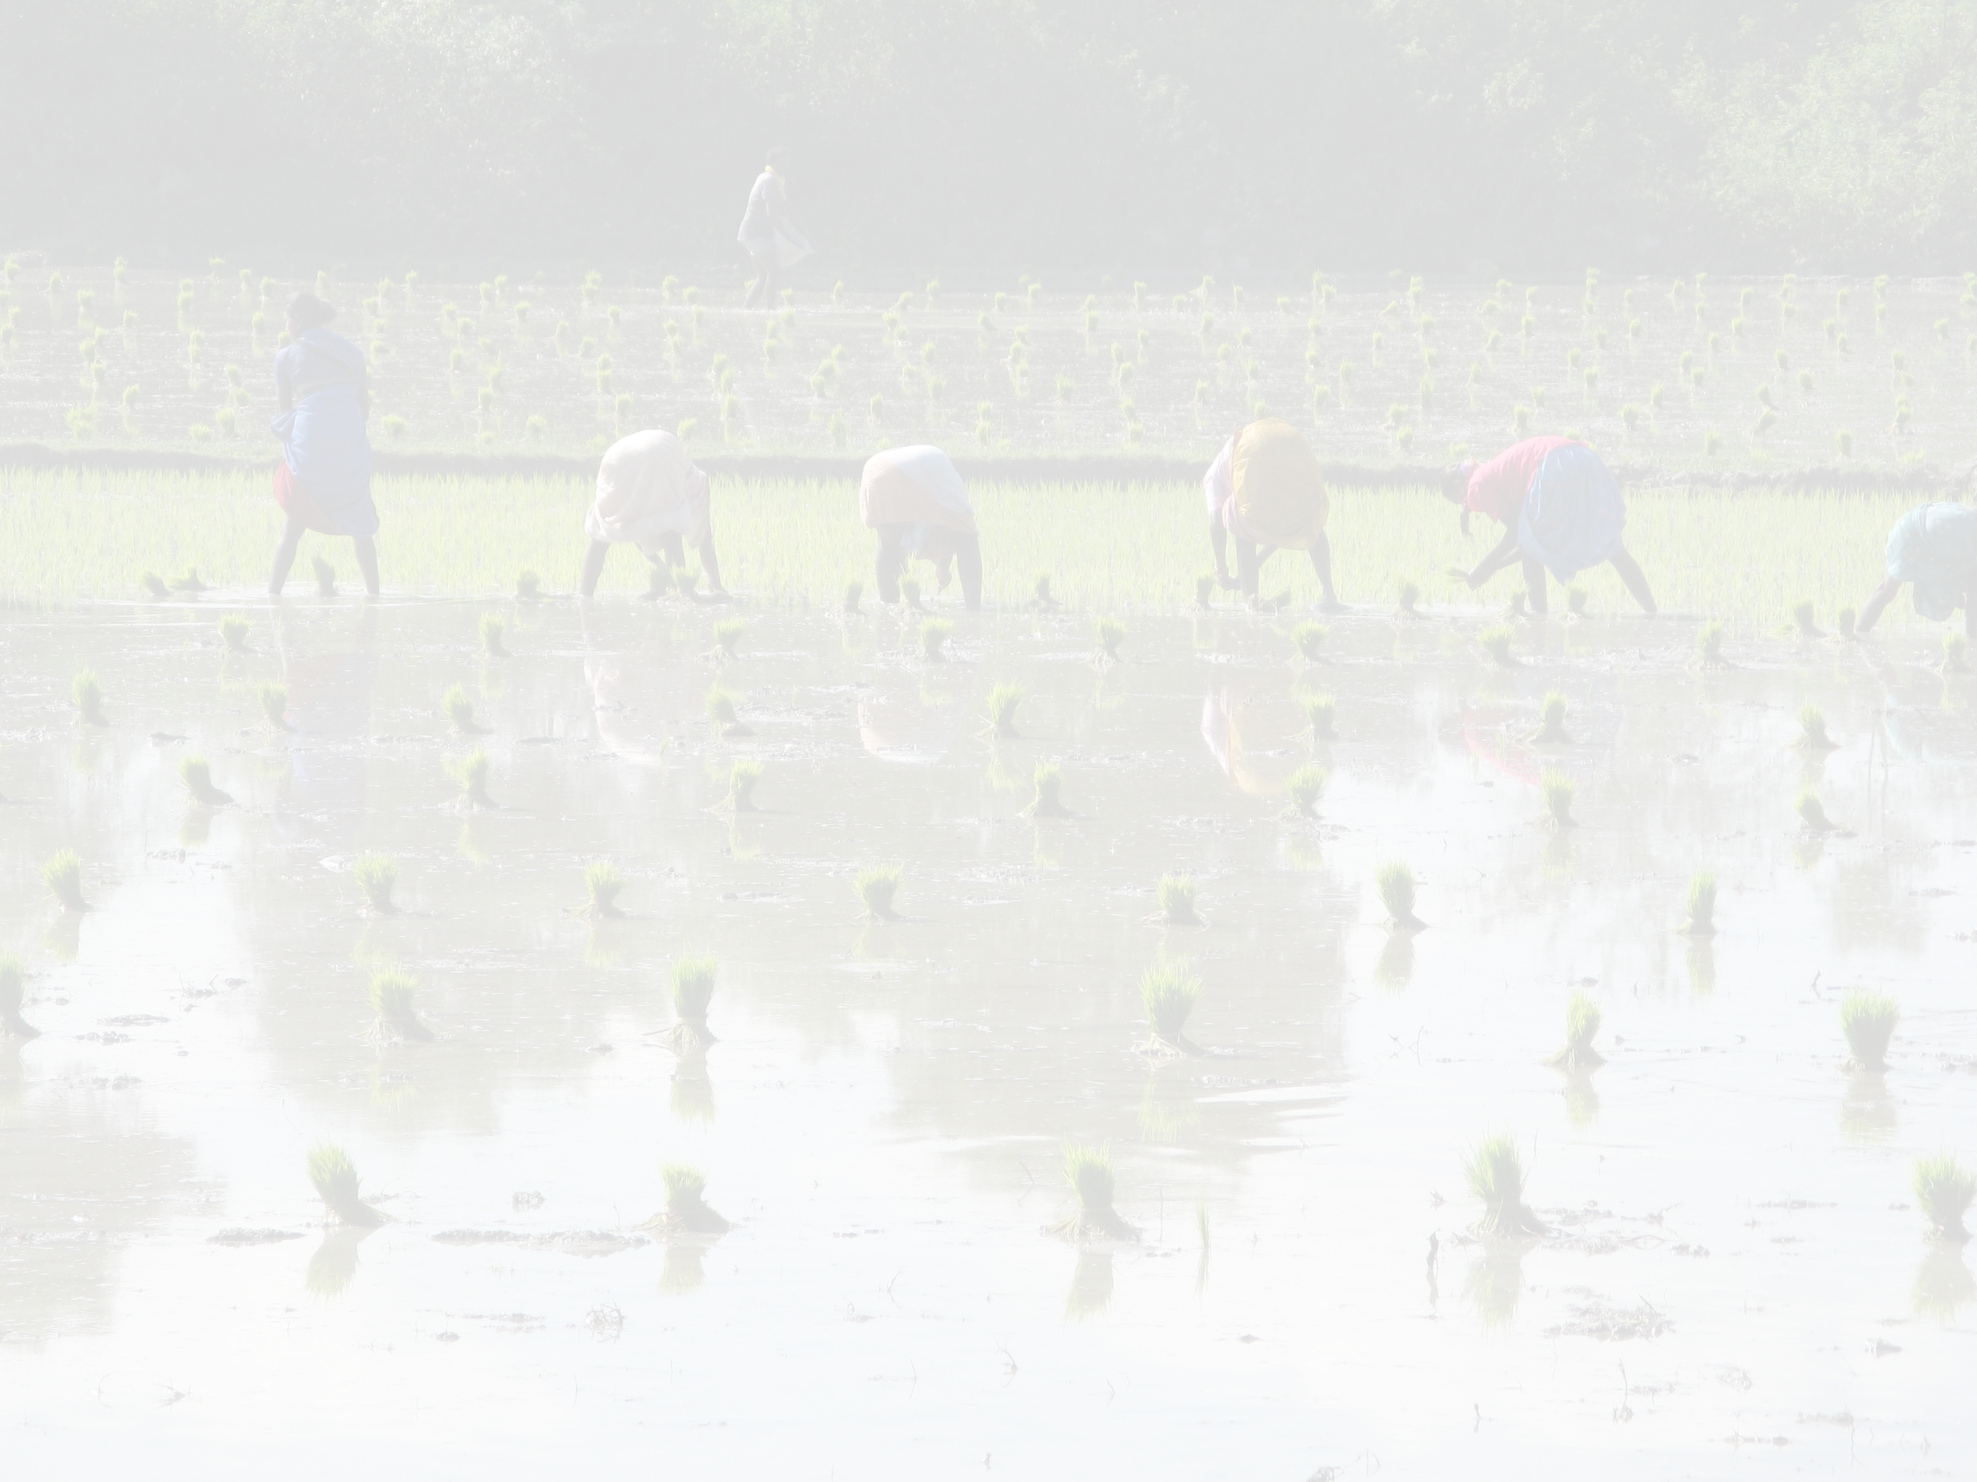
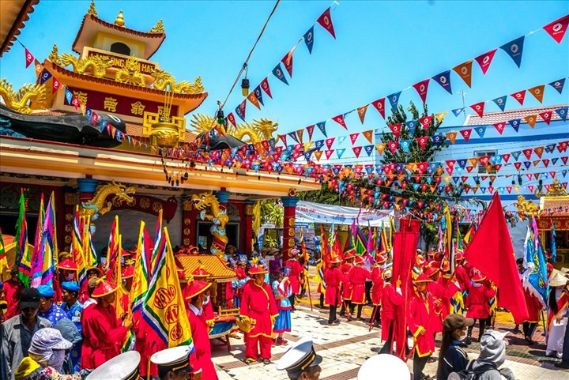

KHỞI ĐỘNG
Kể tên một số lễ hội, trò chơi dân gian, món ăn đặc sản ở nơi em sống

Slide 3
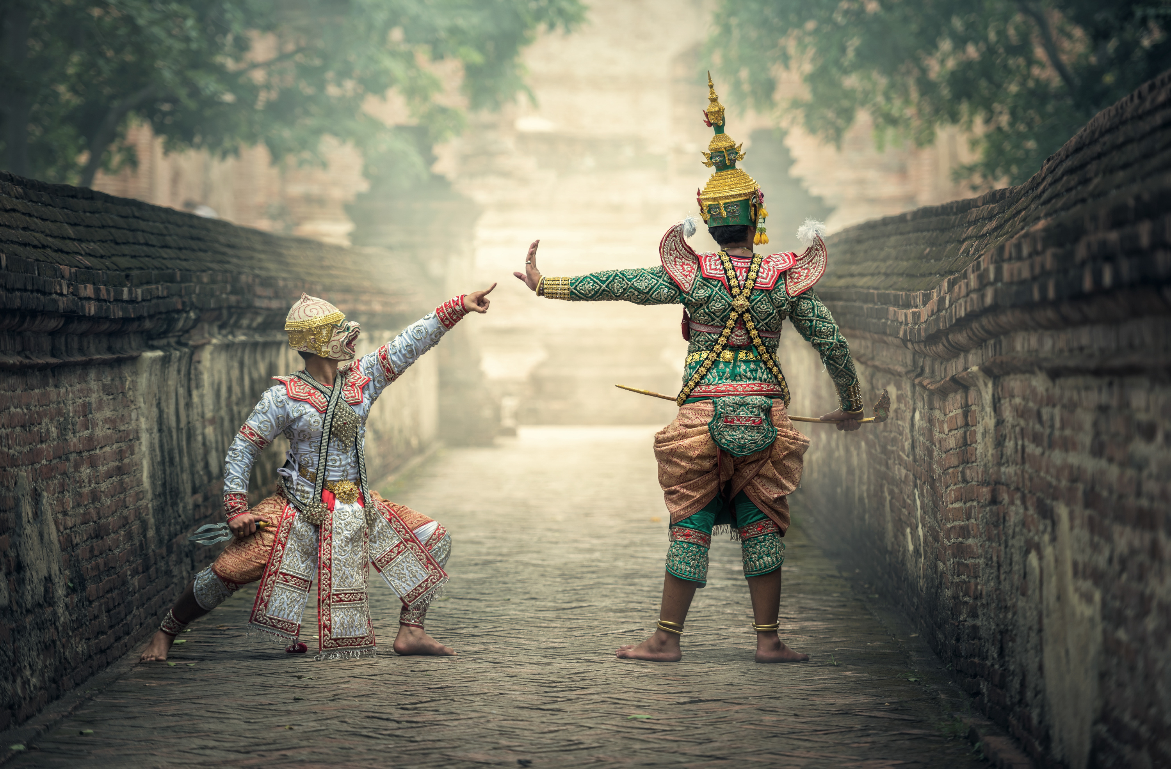
TUẦN 24
TRUYỀN THỐNG QUÊ EM
HĐ1: Chia sẻ những hiểu biết về truyền thống địa phương

Slide 4
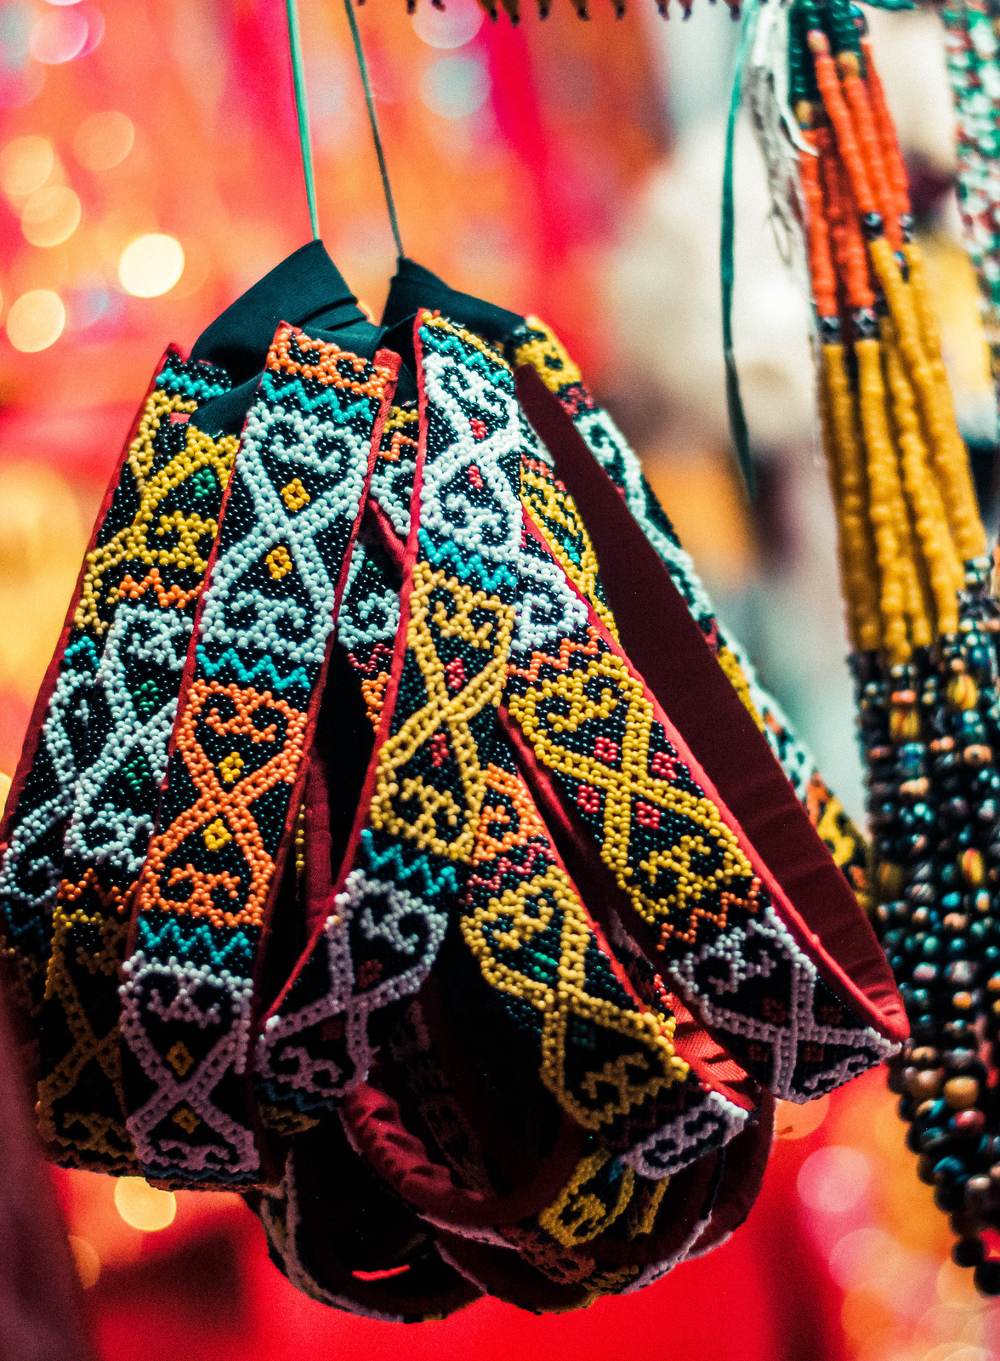
THẢO LUẬN NHÓM
- Thời gian: 5 phút
- Nhiệm vụ: Chia sẻ với các bạn trong nhóm theo các câu hỏi
1. Địa phương em có những truyền thống nào? (gợi ý: lễ hội, phong tục,...)
2. Em đã tham gia hoạt động truyền thống nào? Nêu cảm nhận của em khi tham gia hoạt động truyền thống đó.

Slide 5


Trong bài giảng, GV Tech chọn Bắc Ninh để đưa ra kiến thức cho bài dạy. GV thay đổi hình ảnh và kiến thức phù hợp cho mỗi địa phương

Slide 6
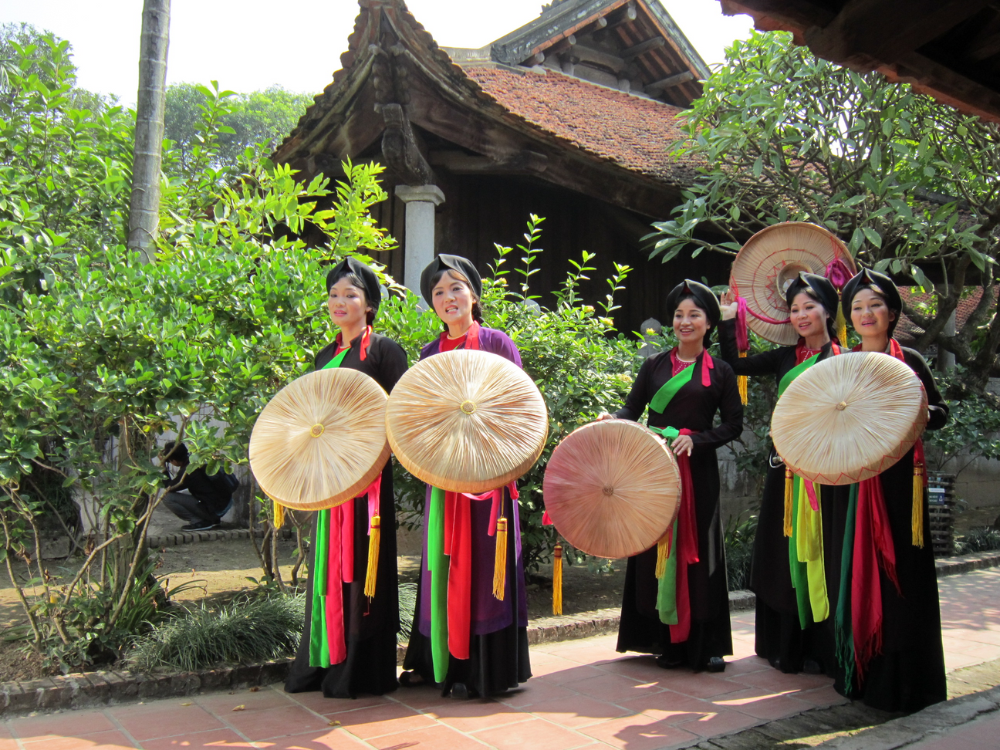
QUAN HỌ BẮC NINH
Hàng năm, cứ mỗi độ xuân về và khi mùa thu tới, người dân 49 làng Quan họ gốc thuộc xứ Kinh Bắc (bao gồm cả Bắc Ninh và Bắc Giang ngày nay), dù ở bất cứ nơi đâu cũng trở về quê hương để trẩy hội đình, hội chùa, những lễ hội hết sức độc đáo bởi đã gắn liền với trình diễn Quan họ tự bao đời nay.

Slide 7
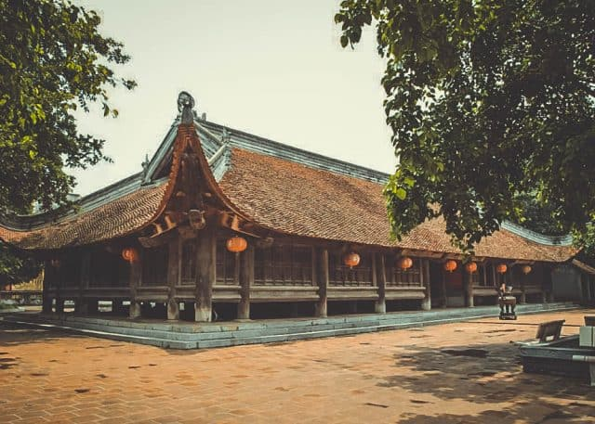
  ĐÌNH BẢNG
Đình Bảng là một ngôi đình nằm ở làng Đình Bảng, thị xã Từ Sơn, tỉnh Bắc Ninh. Đình được làm vào thế kỷ thứ XVIII và hoàn toàn bằng gỗ, cho đến nay đình gần như vẫn còn được giữ nguyên vẹn. Có tuổi đời hơn 300 năm tuổi nhưng cho đến nay, Đình Bảng vẫn giữ nguyên được kiến trúc cổ kính và mang đậm dấu ấn cổ xưa. Ngôi đình này từng được bình chọn là một trong những đình làng có kiến trúc đẹp nhất còn tồn tại đến bây giờ.

Slide 8
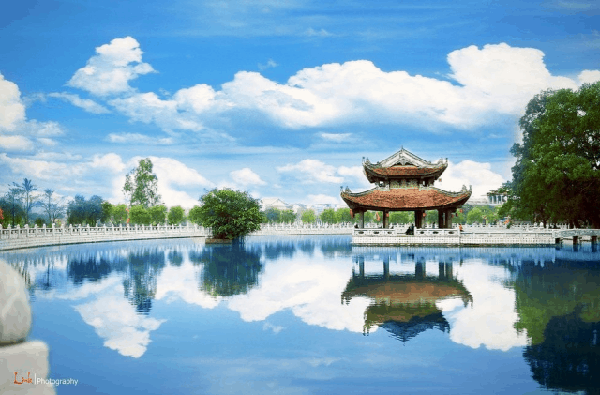
ĐỀN ĐÔ
Đền Đô là một điểm du lịch nổi tiếng khi đi du lịch Bắc Ninh. Một ngôi đền cổ lâu đời, được xây dựng từ thời Lý Công Uẩn, Đền tọa lạc tại làng Đình Bảng, Từ Sơn, Bắc Ninh. Hội đền Đô diễn ra vào giữa tháng 3 âm lịch đã thu hút đông đảo du khách thập phương khắp nơi. Với không gian rộng và được chia thành các biệt khu: đại điện, hậu cung, thủy đình, văn bia, Đền Đô sẽ giúp bạn có cơ hội tìm hiểu về một thời quá khứ xa xưa của dân tộc

Slide 9
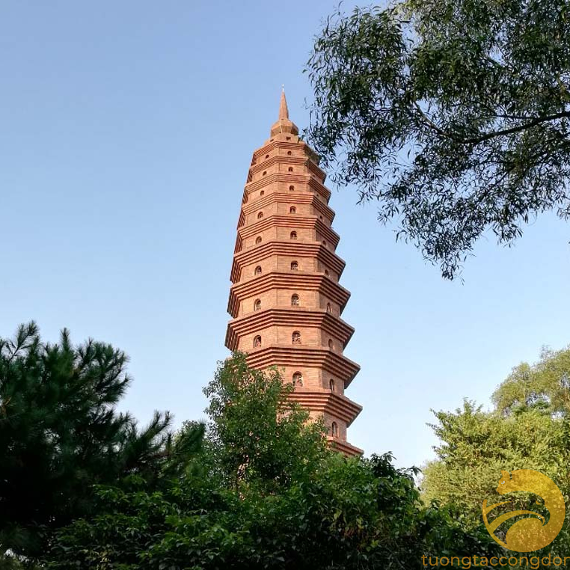
Chùa phật tích có vị trí tọa lạc trên núi lạn kha thuộc địa phận xã Phật Tích, huyện Tiên Du. Đây là một trong những ngôi chùa có lịch sử lâu đời với kiến trúc mang đậm dấu ấn thời Lý. Nằm ở giữa chùa là pho tượng phật bằng đá xanh ngồi thiền định trên tòa sen từ thời Lý lớn nhất việt nam hiện nay, cao 1,85 m
CHÙA PHẬT TÍCH

Slide 10
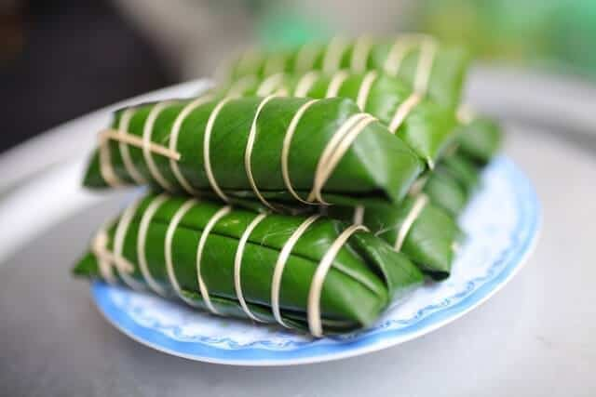
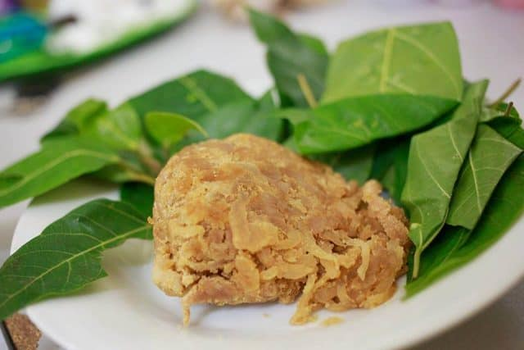
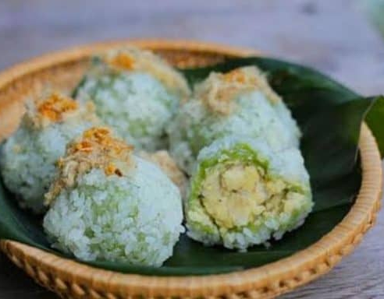
ĐẶC SẢN BẮC NINH
Bánh tẻ Làng Chờ (thị trấn Chờ, huyện Yên Phong)
Nem làng bùi (làng Bùi Xá, xã Ninh Xá, huyện Thuận Thành)
Bánh Khúc làng Diềm (làng Diềm, xã Hòa Long, huyện Yên Phong)
01
02
03

Slide 11
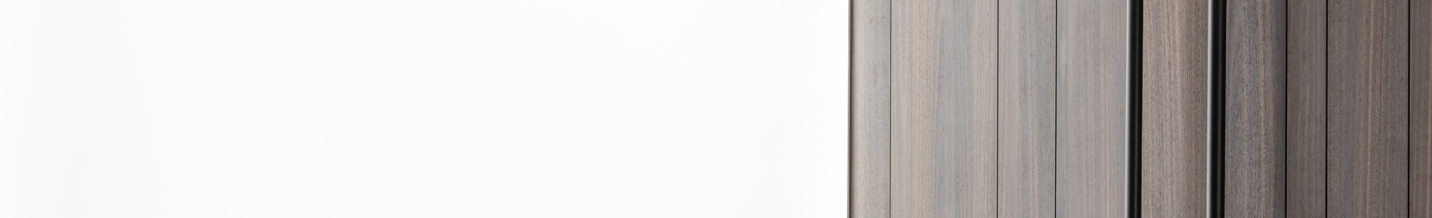

QUÊ HƯƠNG BẮC NINH
Quê hương chúng ta có nhiều truyền thống tốt đẹp. Mỗi địa phương thường có nhiều truyên thống khác nhau như: lễ hội truyền thống, các phong tục tốt đẹp, tạo nên bản sắc văn hoá riêng cho quê hương. Mỗi chúng ta hãy tích cực tìm hiểu để biết được các truyền thống tốt đẹp của quê hương mình và tự hào về những truyền thống đó.

Slide 12
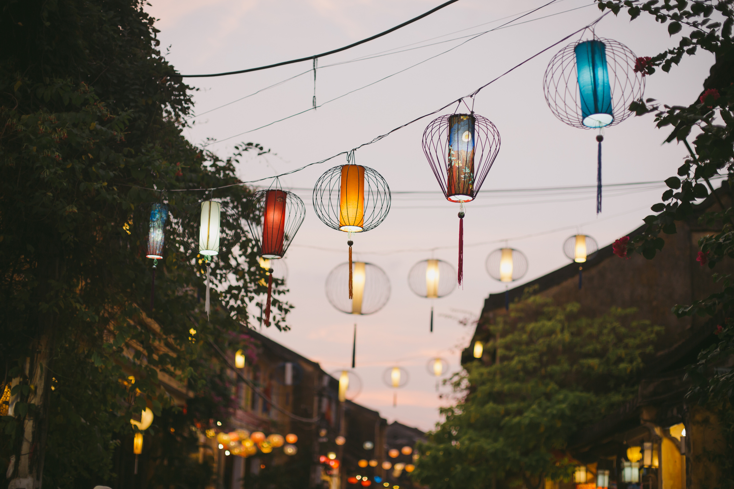
LUYỆN TẬP
Tìm hiểu và viết bài giới thiệu về lễ hội hoặc phong tục tốt đẹp của quê hương

Slide 13
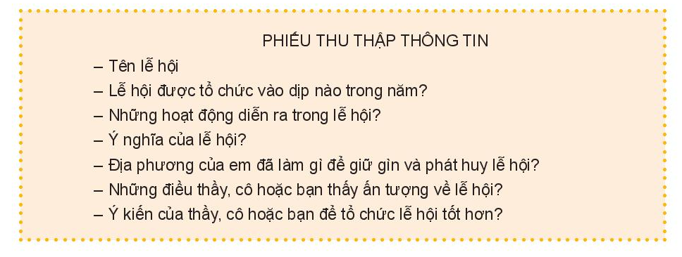
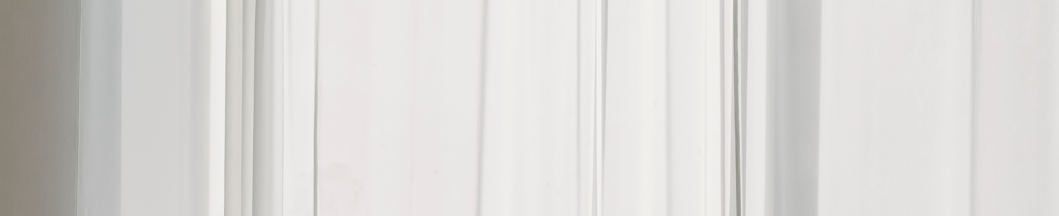
Các nhóm sắm vai là phóng viên để đi phỏng vấn thầy cô và các bạn nhóm khác về lễ hội hoặc phong tục của quê hương. Để tìm hiểu về lễ hội truyền thống, HS có thể phỏng vấn theo gợi ý trên

Slide 14

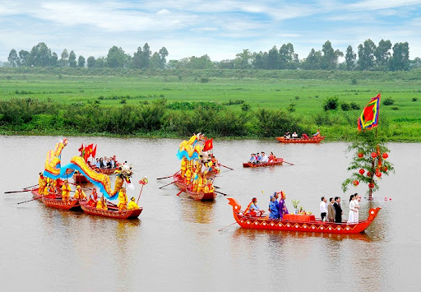
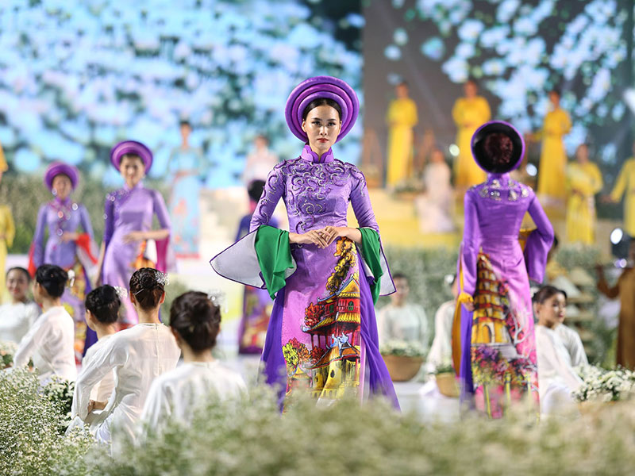
Sau khi kết thúc phỏng vấn, các nhóm thảo luận để viết bài giới thiệu về lễ hội hoặc phong tục của quê hương dựa trên những thông tin đã thu thập được khi phỏng vấn. Bài giới thiệu cần đảm bảo thể hiện được những nét chủ yếu, hấp dẫn của truyền thống, đồng thời nêu được những việc các em sẽ làm để bảo tổn, phát huy truyền thống đó. Ngoài ra, bài giới thiệu cần truyền được cảm xúc tích cực về truyền thống quê hương.

Slide 15

VẬN DỤNG
Thu thập tư liệu hình ảnh minh họa cho bài viết về lẽ hội hoặc phong tục tốt đẹp quê em
Chia sẻ bài viết với bố mẹ, người thân
Tập giới thiệu về lễ hội hoặc phong tục tốt đẹp quê em để trình bày vào tiết sinh hoạt lớp

Slide 16
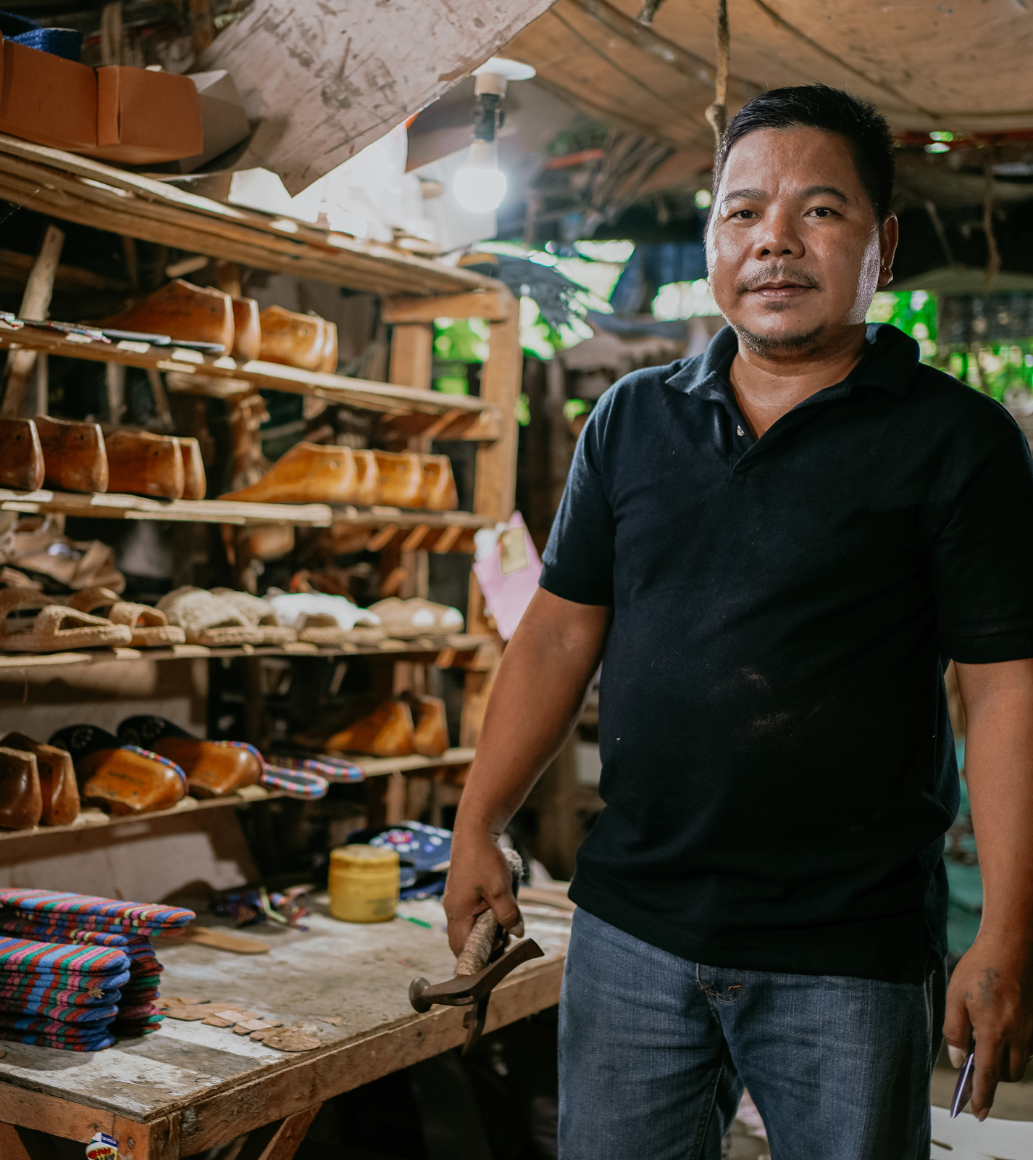
TỔNG KẾT
Quê hương chúng ta có nhiều truyền thống tốt đẹp. Hiểu được các truyền thống của quê hương, chúng ta càng thêm yêu và tự hào về truyền thống của quê hương mình. Mỗi chúng ta hãy là một tuyên truyền viên tích cực để giúp cho mọi người biết đến truyền thống của quê hương, đông thời có những hành động thiết thực để góp phần bảo tôn các truyền thống tốt đẹp của quê hương.

Slide 17

HƯỚNG DẪN VỀ NHÀ
01
Ôn tập lại bài học
Chia sẻ lại bài học cho gia đình, bạn bè
02
Chuẩn bị tiết học sau: Khám phá cảnh quan thiên nhiên
03
Tài liệu được chia sẻ bởi Website VnTeach.Com
https://www.vnteach.com
Một sản phẩm của cộng đồng facebook Thư Viện VnTeach.Com
https://www.facebook.com/groups/vnteach/
https://www.facebook.com/groups/thuvienvnteach/

Slide 18


